Slide 1
TIẾNG VIỆT 1
Tập 1
Tuần 12
Bài 58: ăn – ăt

Slide 2
Tập đọc

Slide 3
Tập đọc
Ở nhà Hà
Nhà Hà có bà và ba má. À, có cả Hà và bé Lê nữa chứ.
6 giờ, Hà giúp má sắp cơm. Ba cho gà ăn. Bà rửa mặt cho bé Lê. Kế đó, cả nhà ăn cơm. 7 giờ, ba má dắt xe đi làm. Hà ra lớp. Bà đưa bé Lê đi nhà trẻ.

Slide 4
Luyện đọc từ
nữa
giúp
sắp cơm
rửa mặt
dắt xe

Slide 5
Tập đọc
Ở nhà Hà
Nhà Hà có bà và ba má. À, có cả Hà và bé Lê nữa chứ.
6 giờ, Hà giúp má sắp cơm. Ba cho gà ăn. Bà rửa mặt cho bé Lê. Kế đó, cả nhà ăn cơm. 7 giờ, ba má dắt xe đi làm. Hà ra lớp. Bà đưa bé Lê đi nhà trẻ.
2
1
4
3
5
6
7
9
8

Slide 6
Luyện đọc câu
Ở nhà Hà
Nhà Hà có bà và ba má. À, có cả Hà và bé Lê nữa chứ.
6 giờ, Hà giúp má sắp cơm. Ba cho gà ăn. Bà rửa mặt cho bé Lê. Kế đó, cả nhà ăn cơm. 7 giờ, ba má dắt xe đi làm. Hà ra lớp. Bà đưa bé Lê đi nhà trẻ.
2
1
4
3
5
6
7
8
9

Slide 7
Chia đoạn
Ở nhà Hà
Nhà Hà có bà và ba má. À, có cả Hà và bé Lê nữa chứ.
6 giờ, Hà giúp má sắp cơm. Ba cho gà ăn. Bà rửa mặt cho bé Lê. Kế đó, cả nhà ăn cơm. 7 giờ, ba má dắt xe đi làm. Hà ra lớp. Bà đưa bé Lê đi nhà trẻ.
1
2

Slide 8
Tập đọc
Ở nhà Hà
Nhà Hà có bà và ba má. À, có cả Hà và bé Lê nữa chứ.
6 giờ, Hà giúp má sắp cơm. Ba cho gà ăn. Bà rửa mặt cho bé Lê. Kế đó, cả nhà ăn cơm. 7 giờ, ba má dắt xe đi làm. Hà ra lớp. Bà đưa bé Lê đi nhà trẻ.

Slide 9
Thư giãn

Slide 11
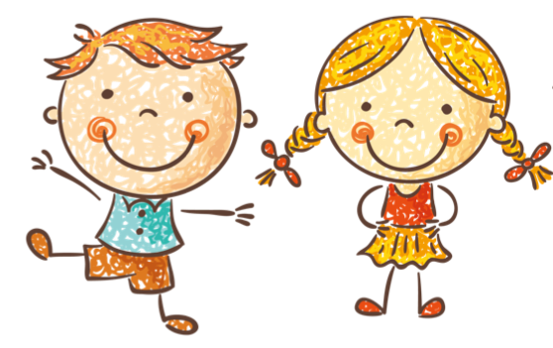
Tìm hiểu bài

Slide 12
Nhà Hà có những ai?
Ở nhà Hà
Nhà Hà có bà và ba má. À, có cả Hà và bé Lê nữa chứ.
6 giờ, Hà giúp má sắp cơm. Ba cho gà ăn. Bà rửa mặt cho bé Lê. Kế đó, cả nhà ăn cơm. 7 giờ, ba má dắt xe đi làm. Hà ra lớp. Bà đưa bé Lê đi nhà trẻ.

Slide 13
Nhà Hà có:
ba
Hà
bà
má
bé Lê

Slide 14
6 giờ, ba làm gì?
Ở nhà Hà
Nhà Hà có bà và ba má. À, có cả Hà và bé Lê nữa chứ.
6 giờ, Hà giúp má sắp cơm. Ba cho gà ăn. Bà rửa mặt cho bé Lê. Kế đó, cả nhà ăn cơm. 7 giờ, ba má dắt xe đi làm. Hà ra lớp. Bà đưa bé Lê đi nhà trẻ.
6 giờ, ba cho gà ăn.

Slide 15
Tìm từ ngữ phù hợp với ô trống:
 | 6 giờ | 7 giờ
M: Má | sắp cơm | dắt xe đi làm
Hà | giúp má .................. | ra lớp
Ba | cho gà ăn | ................ đi làm
........ | rửa mặt cho bé Lê | .............. bé đi nhà trẻ
sắp cơm
dắt xe
Bà
đưa

Slide 16
Hoc10 chúc các em học tốt!

